Slide 1

КИТиС Колледж Информационных Технологий и Министерство просвещения РФ Строительства ГБУ КО ПОО «Колледж информационных технологий и строительства»
Учебная практика по ПМ.04 «Внедрение и поддержка компьютерных систем»
Тема: «Dr. Web»
Выполнила: Гоголюк Юлия Васильевна, группа ИСп21-2К Тема: «Dr. We
Калининград 2023b»

Slide 2


Введение
В наше время актуальной темой является защита информации как в профессиональной деятельности, так и в повседневном использовании компьютера. Для предоставления защиты от внешних угроз используются специальные средства защиты, такие как антивирусные программы. Таких программ существует предостаточно, одни из них более качественно выявляют и устраняют вирусы, другие не очень.

Slide 3
Антивирус Dr. Web
Компания «Доктор Веб» - российский производитель антивирусных средств защиты информации. Продукты Dr. Web разрабатываются с 1992 года. Это один из первых антивирусов в мире.
Dr. Web – популярный во всём мире пакет программ, предназначенный для комплексной защиты любых устройств в Вашем доме, офисе или на предприятии.
Продукты предоставляют защиту от вирусов, троянского, шпионского и рекламного ПО, червей, руткитов, хакерских утилит, программ-шуток, а также неизвестных угроз с помощью различных технологий реального времени и поведенческого анализа.

Slide 4
Dr. Web Security Space
Dr. Web Security Space - комплексная, многоуровневая защита вашего компьютера. Она способна обнаруживать и удалять с компьютера различные нежелательные программы: рекламные программы, программы дозвона, программы-шутки, потенциально опасные программы, программы взлома. Для обнаружения таких программ и действий над содержащими их файлами применяются стандартные средства антивирусных компонентов Dr.Web.

Slide 5
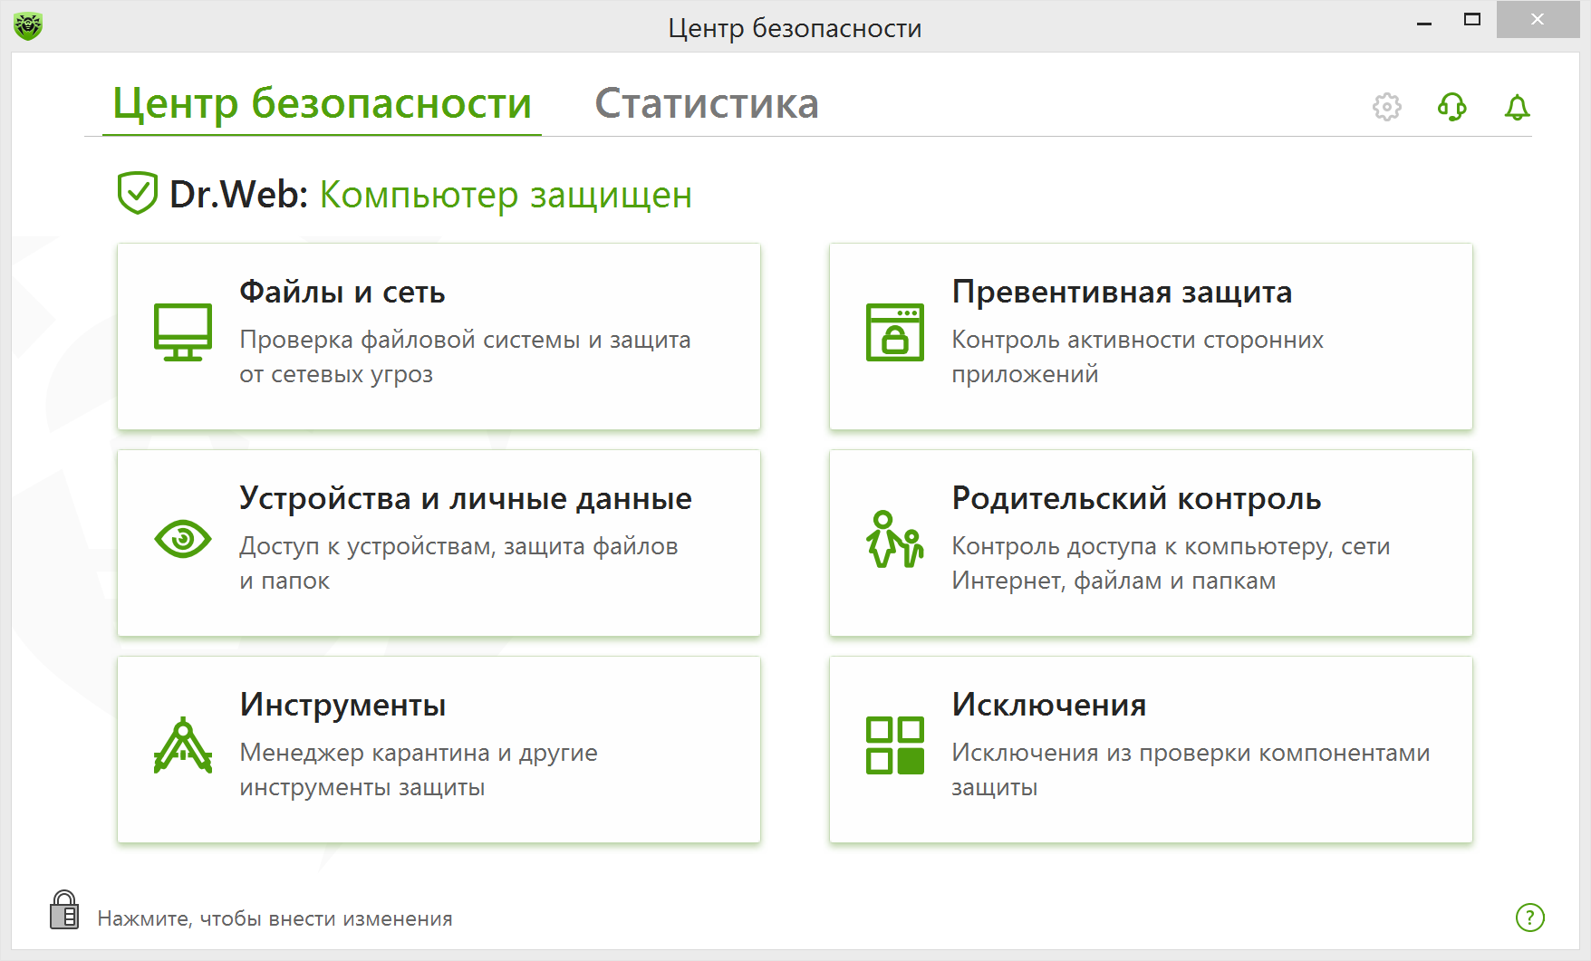
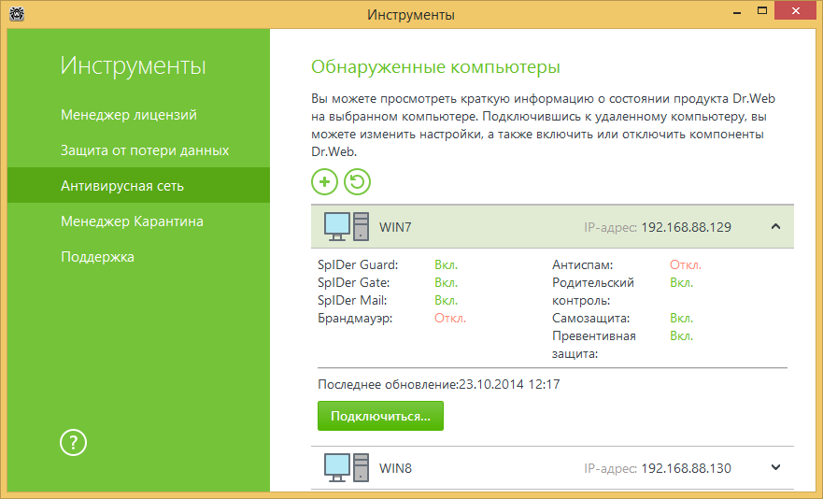
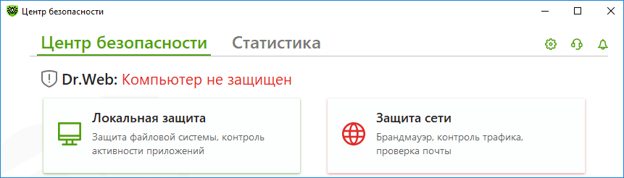
Интерфейс Dr. Web

Slide 6
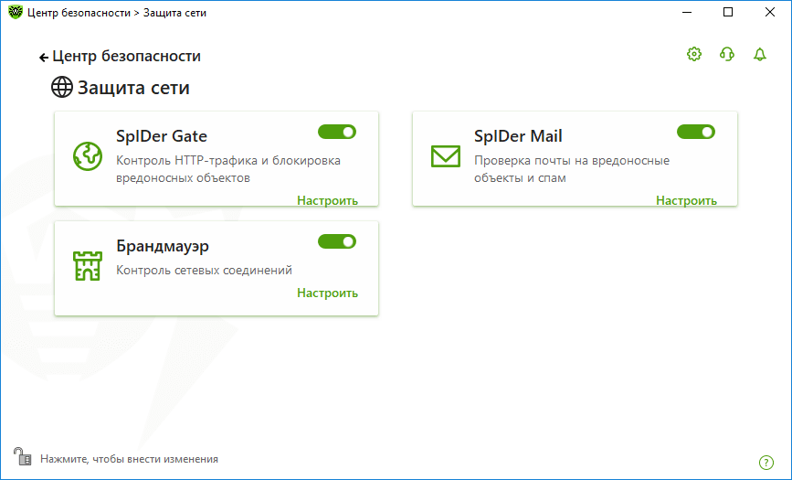
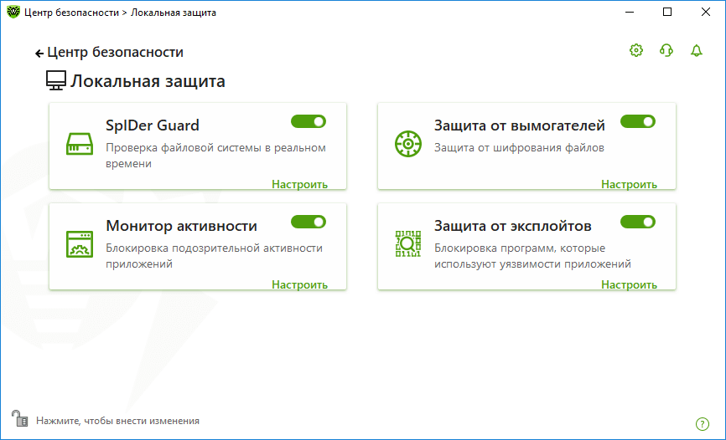
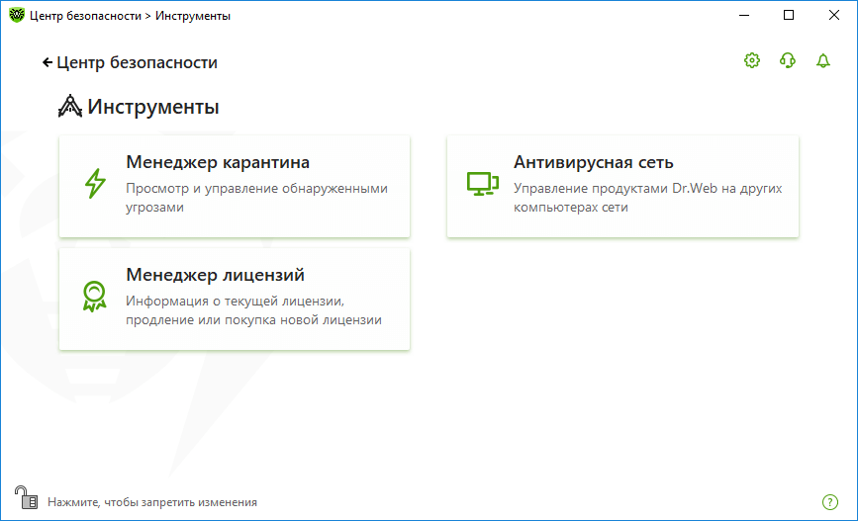
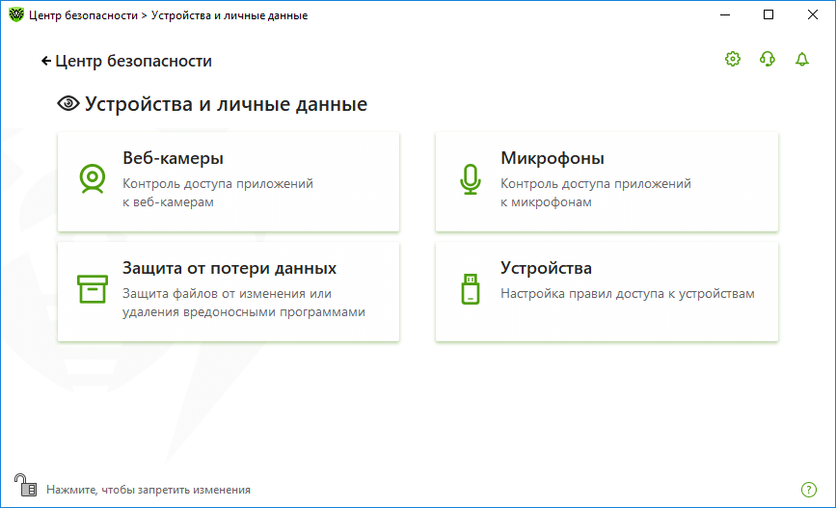
Интерфейс Dr. Web

Slide 7
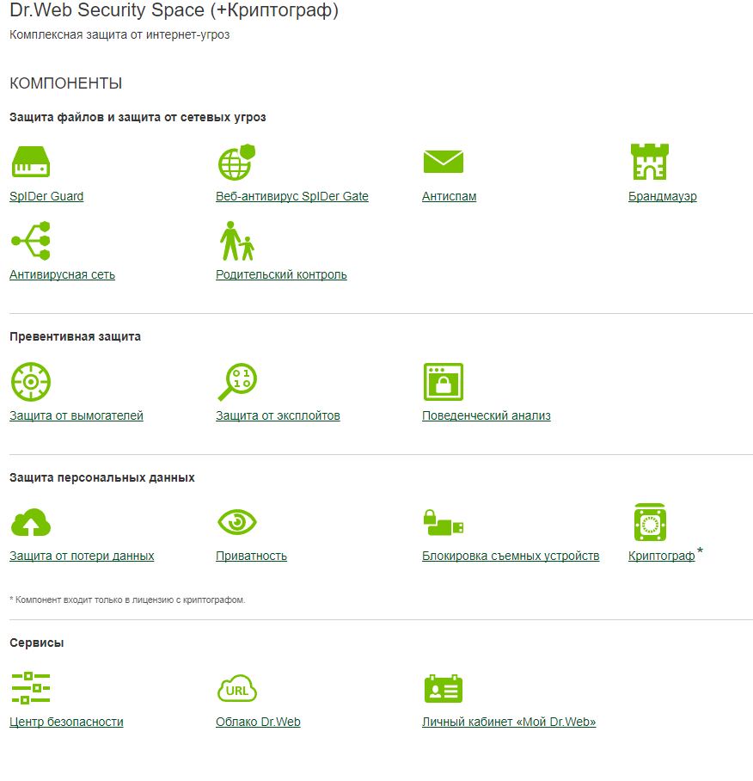
Компоненты антивируса Dr. Web
Веб-Антивирус SpiDer Gate
Антиспам
Брандмауэр
Антивирусная сеть
Родительский контроль
Защита от вымогателей
Защита от эксплойтов
Защита от потери данных
Приватность
Блокировка съемных устройств
Криптограф
Облако Dr. Web

Slide 8
Способности Dr. Web
Защита от проникновения новейших, наиболее опасных вредоносных программ;
Распознавание нежелательных изменений пользовательских файлов, отслеживая работу всех процессов системы в поисках действий, характерных для процессов вредоносных программ, не позволяя им внедриться в процессы других программ;
Обнаружение и нейтрализация новейших, еще не известных угроз: шифровальщиков, удаленно управляемых вредоносных объектов и вирусных упаковщиков.

Slide 9
Особенности Dr. Web
Высокий показатель обнаружения угроз.
Простой и удобный интерфейс.
Шикарная онлайн-защита.
Отличная защита от взлома.
Неплохая скорость работы.
Отличный функционал.

Slide 10
Заключение
В заключении можно сказать, что нужно защищать свои устройства от вредоносных программ во избежание утери или повреждения данных и заражения компьютера. В этом Вам может помочь именно антивирусная программа и в этой презентации я привела как пример антивирус Dr. Web, который четко выполняет свою задачу и помогает справиться с вирусами, хакерскими утилитами, троянами и другими вредоносными программами.

